Slide 1
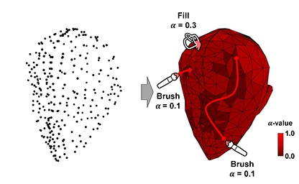
Interactive Meshing of User-Defined Point Sets
Martin Walach 2021

Slide 2
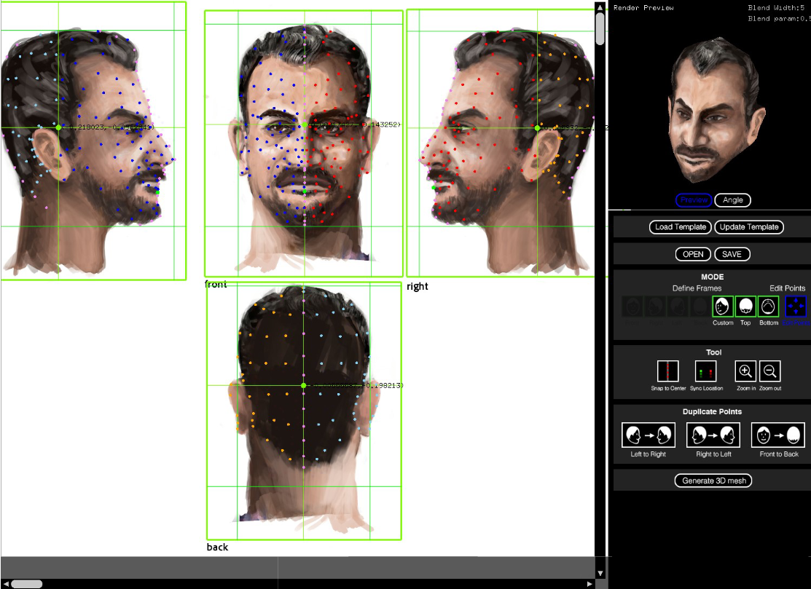
Úvod
Ruční vkládání vrcholů pomocí 2D konceptů
Sestavení stěn 3D modelu propojením těchto vrcholů
Vybírání vygenerovaných “správných“ stěn použitím dostupných nástrojů

Slide 3
Využití
Pipelining/Optimalizace vytváření 3D modelů
Využití v animačním a herním průmyslu
Jednoduché a intuitivní použití i pro lidi nezkušené s 3D modelováním
Oproti 3D skenování, objekt nemusí existovat

Slide 4
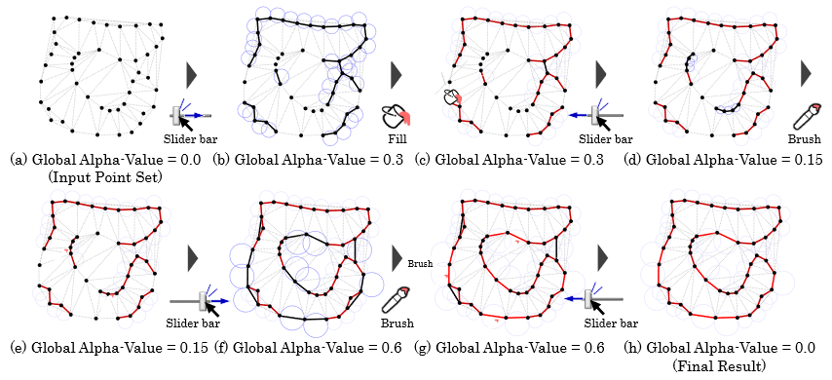
Princip
Využití Delaunayovy triangulace a Alpha-shapes k vykreslení stěn (hran)
Problém s různou vzdáleností mezi vrcholy (Alpha-Value) -> Nástroje pro uzamknutí Alpha u jednotlivých stěn

Slide 5
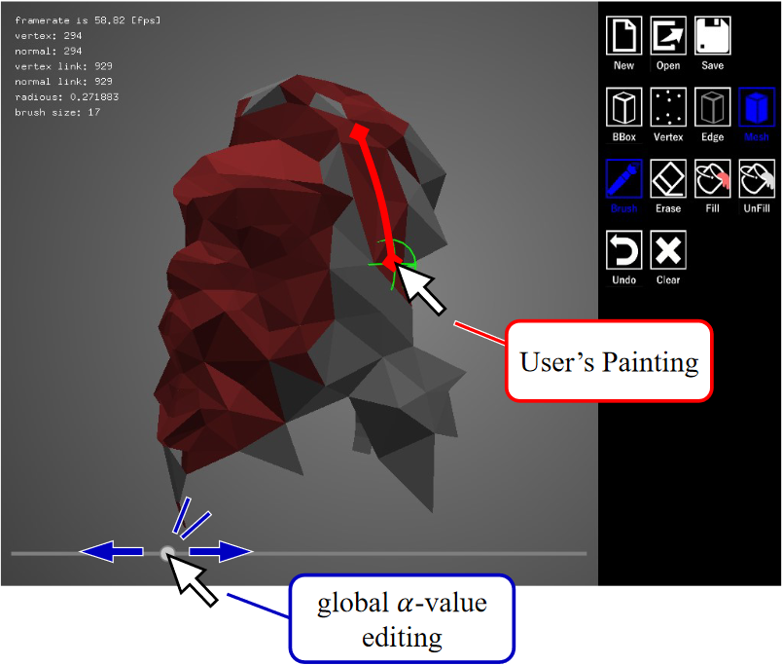
Funkčnost

Slide 6
Video lze najít zde

Slide 7
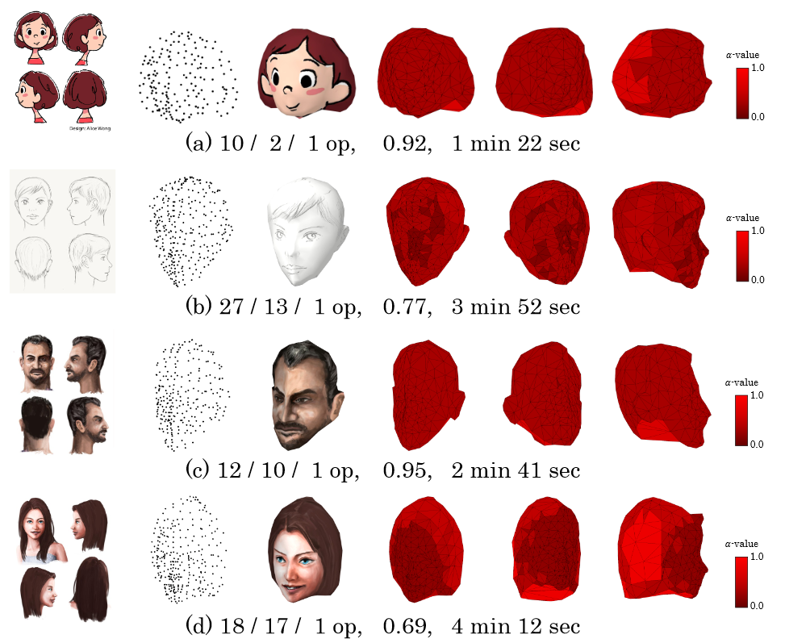
Dokumentace
Zdroj

